Slide 1

Orientação a Objetos
Modelo Orientado a Objetos

Slide 2
Modelo orientado a objetos
Para um modelo orientado a objetos, o framework conceitual é o modelo de objetos.
Existem quatro modelo:
Abstração; Encapsulamento; Modularidade; Hierarquia.
elementos principais desse

Slide 3
Modelo orientado a objetos
Para o modelo de elementos secundários:
Tipificação; Concorrência; Persistência.
Esses elementos são
objetos, existem três
partes úteis, mas não
essenciais, do modelo de objetos.

Slide 4
Abstração
“Abstração surge
de um reconhecimento de
similaridades entre certos objetos, situações ou
processos do
mundo sobre
real, e essas
a decisão de similaridades e
concentrar-se
ignorar as diferenças”
Dahl, Dijkstra e Hoare

Slide 5
Abstração
Uma boa abstração enfatiza detalhes que possuem significado para o usuário e suprime outros detalhes.
Uma abstração foca na visão de fora do objeto e serve para separar o comportamento essencial do objeto de sua implementação.

Slide 6
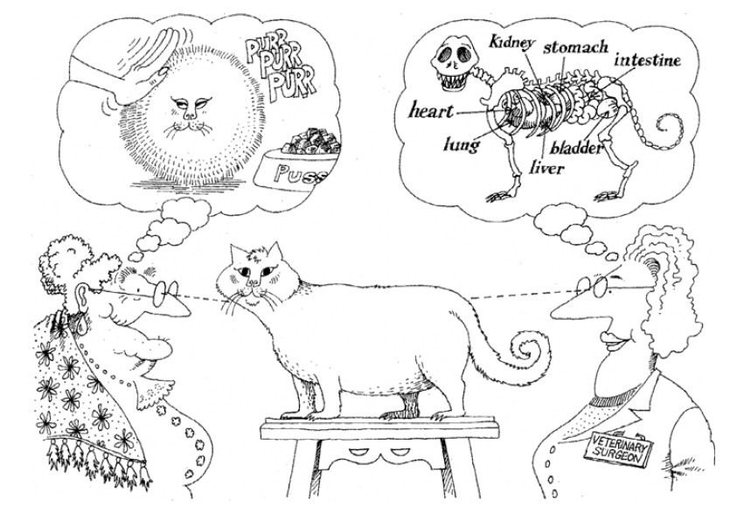
Abstração

Slide 7
Abstração - Contratos
A visão de fora de cada objeto define um contrato no qual outros objetos podem depender.
Esse contrato deve ser cumprido pela visão interna do próprio objeto (frequentemente em colaboração com outros objetos).
Este contrato estabelece todos os pressupostos que um objeto cliente pode fazer sobre o comportamento de um objeto servidor. Em outras palavras, este contrato abrange as responsabilidades de um objeto, ou seja, o comportamento para o qual foi responsabilizado.
(Objeto cliente é um objeto que utiliza recursos de outro objeto conhecido como servidor)

Slide 8
Encapsulamento
A abstração de um objeto deve preceder a sua implementação.
Uma vez que uma implementação é selecionada, ela deve ser tratada como um segredo da abstração e deve ser escondida da maioria dos objetos clientes.

Slide 9
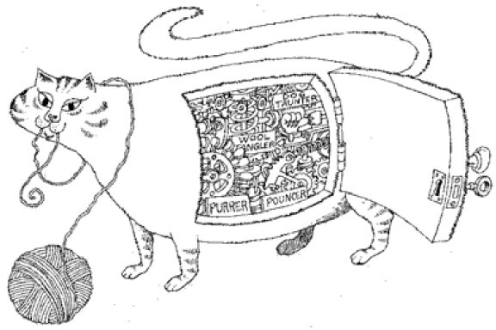
Encapsulamento

Slide 10
Encapsulamento
Conceitos complementares:
Abstração foca no comportamento observável de um objeto.
Encapsulamento foca na implementação que causa
esse comportamento.

Slide 11
Modularidade
O ato de particionamento de um programa em componentes individuais pode reduzir a sua
complexidade em algum grau.
O particionamento de um programa cria um
e
número de fronteiras bem definidas
documentadas dentro do programa.
Essas fronteiras ou interfaces são de valor inestimável para a compreensão do programa.

Slide 12
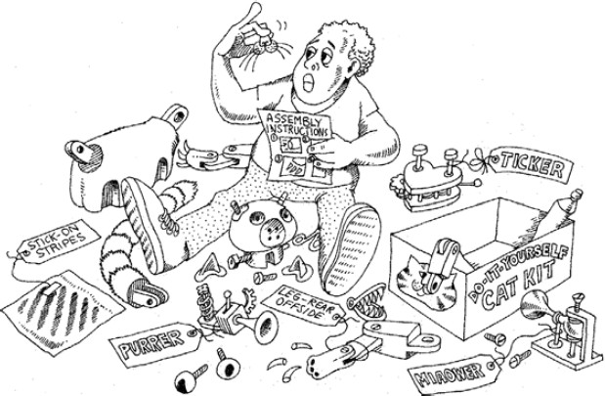
Modularidade

Slide 13
Modularidade
Módulos tem a função de contêineres físicos onde são declaradas as classes do projeto lógico.
Classes correlacionadas
mesmo módulo,
são agrupadas em um
que expõe somente aqueles
elementos que outros módulos absolutamente
precisam acessar.
Problema: se o número de módulos for muito grande, o usuário pode ter dificuldade em encontrar as classes que ele precisa.
Considerando que a solução pode não ser conhecida quando é iniciada a etapa de projeto, a decomposição em módulos menores pode ser bastante difícil.

Slide 14
Hierarquia
Exceto para
as aplicações mais triviais, nós
podemos encontrar muito mais abstrações do que podemos compreender em um dado momento.
O encapsulamento nos auxilia a gerenciar essa complexidade ao ocultar a visão interna de nossas abstrações.
A modularidade nos permite agrupar logicamente abstrações relacionadas.
Mas isso não é suficiente!

Slide 15
Hierarquia
Um conjunto de abstrações formam uma hierarquia.
frequentemente
Identificar essas hierarquias durante o projeto pode simplificar o entendimento do problema.
Definição de hierarquia:
“Hierarquia é um ranking de ordenação de abstrações”

Slide 16
Hierarquia
Exemplos de hierarquias:
Herança Simples; Herança Múltipla; Agregação.

Slide 17
Herança
Herança define um relacionamento entre classes onde uma classe compartilha a estrutura ou comportamento definida em uma ou mais classes.
A herança representa uma hierarquia de abstrações na qual uma subclasse herda de uma ou mais superclasses.
Geralmente uma subclasse aumenta ou redefine a estrutura e comportamento de suas superclasses.

Slide 18
Herança
Uma herança denota um relacionamento do tipo “é um”. Exemplos:
Um urso “é um” tipo de mamífero; Uma casa “é um” tipo de ativo tangível;
Um quicksort “é um” tipo particular de algoritmos de ordenação.
Herança então implica em uma hierarquia
generalização/especialização, subclasse especializa a
onde uma estrutura ou
comportamento mais geral de sua superclasse.

Slide 19
Herança
Teste para herança:
Se B não é uma espécie de A, então B não pode herdar de A.

Slide 20
Herança simples
Herança simples
é quando
uma classe
compartilha a estrutura ou definida em apenas uma classe.
comportamento
A herança simples é um elemento essencial aos sistemas orientados a objetos.

Slide 21
Herança múltipla
Herança múltipla
é quando
uma classe
compartilha a estrutura ou definida em mais de uma classe.
comportamento
Uma herança múltipla pode ser reduzida a para uma herança simples com agregação de outras classes pela subclasse.

Slide 22
Agregação
Enquanto hierarquias do tipo “é um” denota relacionamentos de
generalização/especialização, hierarquias do tipo “parte de” descrevem relacionamentos de agregação.

Slide 23
Agregação
Exemplo:
Um jardim consiste em uma coleção de plantas e um plano de cultivo.
Em outras palavras: plantas são “parte de” um jardim e plano de cultivo é “parte de” um jardim.
Os relacionamentos descritos no exemplo acima são conhecidos como agregações.

Slide 24
Agregação
A agregação permite o agrupamento físico de estruturas logicamente relacionadas.
A herança permite a esses agrupamentos comuns serem facilmente reutilizados entre diferentes abstrações.

Slide 25
Agregações
Questões de propriedade:
A abstração do jardim permite que diferentes plantas
sejam utilizadas durante a existência do jardim.
Alterar uma planta no jardim não muda a identidade do jardim
como um todo.
Remover o jardim também não necessariamente destrói todas as suas plantas (as mesmas podem ser transplantadas).
Existe uma independência entre a vida útil do jardim e de suas
plantas .
O objeto do plano de cultivo é intrinsecamente relacionado com o objeto jardim e não existe independentemente.
Ao se criar uma instância de jardim, cria-se automaticamente uma instância do plano de cultivo.
Quando uma instância do objeto jardim é destruída, a
instância de seu objeto plano de cultivo também é destruída.

Slide 26
Tipificação
"Um tipo é uma propriedades
caracterização precisa das
estruturais ou comportamentais
que uma coleção de entidades compartilham.“
Deutsch

Slide 27
Tipificação
Em nosso curso, utilizaremos os termos tipo e classe como sendo sinônimos, porém um tipo e uma classe não são exatamente a mesma coisa.
Separar os conceitos de tipos e classes pode ser confuso para um curso introdutório e adiciona pouco valor.
Uma classe implementa um tipo.

Slide 28
Tipificação
Objetos trocados, restritas.
de diferentes exceto em
tipos não
podem ser
algumas
formas
muito
Linguagens de programação orientadas a objetos podem ser:
Fortemente tipificadas; Fracamente tipificadas; Não tipificadas.

Slide 29
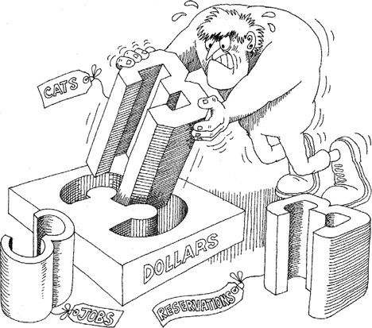
Tipificação forte impede a mistura
de abstrações

Slide 30
Tipificação
Vantagens da tipificação forte:
Sem verificação de tipo, um programa pode ‘quebrar’
de forma misteriosa durante a sua execução.
Na maioria dos sistemas, o ciclo
de edição-
que torna
compilação-depuração é tedioso, o
indispensável a detecção antecipada de erros.
As declarações de tipo ajudam a documentar
programas.
A maioria dos compiladores pode gerar código de
máquina mais eficiente se os tipos são declarados.

Slide 31
Tipificação
Tipificação estática e tipificação dinâmica referem-se ao momento em que os nomes são ligados a seus tipos.
Em inglês, tipificação estática é conhecida como:
Static typing; Static binding; Early binding.
Em inglês, tipificação como:
Dynamic typing;
Late binding.
dinâmica é conhecida

Slide 32
Tipificação
Tipificação estática: os tipos de todas as variáveis e expressões são fixados em tempo de compilação.
Tipificação dinâmica: os tipos de todas as variáveis e expressões não são conhecidos até a execução do programa.
Exemplos de linguagens OO:
Fortemente e estaticamente tipificadas: Ada; Fortemente tipificada com suporte de tipificação
dinâmica: C++, C#, Java.
Não tipificada e com suporte de tipificação dinâmica:
Smalltalk.

Slide 33
Tipificação
Polimorfismo:
Condição que existe quando as características de
tipificação dinâmica e herança interagem.
Representa um conceito no qual um nome simples,
como uma declaração de
objetos de diferentes
variável, pode denotar
inter-
classes que são
relacionadas por uma superclasse comum.
Qualquer objeto de qualquer subclasse pode ser
utilizado no lugar de sua superclasse. Logo, pode-se
existir diferentes mesma
subclasses que
herdam
de uma
superclasse.
Como qualquer
uma dessas
subclasses superclasse,
pode ser
utilizada no lugar de sua
o programa pode apresentar
comportamentos diferentes, dependendo da subclasse
utilizada.

Slide 34
Concorrência
Para certos tipos de problemas, sistemas automatizados podem ter que lidar com eventos diferentes simultaneamente.
Outros tipos de problemas podem envolver tantos cálculos que estes excedem a capacidade de um único processador.

Slide 35
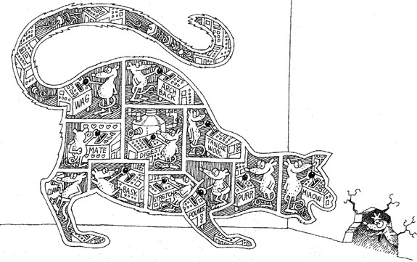
Concorrência

Slide 36
Concorrência
Enquanto a programação orientada a objetos foca em abstração de dados, encapsulamento e herança, a concorrência foca em abstrações de processos e sincronização.
O objeto é o conceito que unifica esses dois diferentes pontos de visão: cada objeto (delineado à partir de uma abstração de um mundo real) pode representar uma thread de controle separada (uma abstração de processo). Esses objetos são chamados objetos ativos.

Slide 37
Concorrência
Em um sistema baseado em um projeto orientado a objetos, pode-se conceituar o mundo como consistindo em um conjunto de objetos cooperativos, sendo que alguns desses objetos são ativos, servindo como centro de atividade independente.
Assim, concorrência pode ser definida como: Concorrência é a propriedade que distingue um objeto ativo de um que não é ativo.

Slide 38
Persistência
Persistência é a propriedade de um objeto na qual sua existência transcende:
O tempo, ou seja, o objeto continua a existir mesmo
após o seu criador deixar de existir.
O espaço, ou seja, a localização do objeto se move à
partir do espaço de endereço em que foi criado.

Slide 39
Persistência
Principais formas de persistência de objetos:
Bases de dados orientadas a objetos.
Representação em bases de dados relacionais.
Em bases de dados relacionais, o mapeamento objeto relacional pode ser:
Customizado por um desenvolvedor; Facilitado por um framework objeto-relacional.

